Slide 1
80386保护模式工作原理

Slide 2
80386简介
Intel公司的第一个实用的32位微处理
32位数据总线和32位地址总线，可寻址高达4G字节的物理地址空间；I/O地址空间为64kB
支持存储器的分段管理和分页管理机制
为实现虚拟存储器提供了硬件支持
支持多任务，能够快速地进行任务切换和保护任务环境
三种工作方式:实模式,保护模式和虚拟8086模式
4个特权级和完善的特权检查机制，既能实现资源共享又能保证代码和数据的安全及任务的隔离

Slide 3
80386中的寄存器
4个32位通用寄存器：EAX、EBX、ECX、EDX
4个32位地址寄存器：ESP、EBP、EDI、ESI
32位指令指针寄存器：EIP
32位标志寄存器：EFLAGS
6个16位段寄存器：CS(代码段)、DS(数据段)、ES(附加段)、SS(堆栈段)、FS、GS
4个32位控制寄存器：CR0、CR1、CR2、CR3
4个段表基地址寄存器：GDTR(48)、IDTR(48)、LDTR(16)、TR(16)
排错和测试寄存器

Slide 4
逻辑/虚拟/线性/物理地址
逻辑地址：在应用程序中用来访问存储器的地址。程序员使用逻辑地址的时候，不考虑地址在实际物理硬件上的实现细节。
逻辑地址在保护模式中常称为虚拟地址。
线性地址：它是一个无符号的数，表示一个一维空间中一个单元的位置。
物理地址：表示实际物理存储器中一个存储单元的位置。
存储管理技术实质上是指系统采用一种什么样的机制，将程序中用到的逻辑地址对应转换为实际的物理地址。一般先要将二维的逻辑地址转换为一维的线性地址。

Slide 5
实模式
在实模式（实地址方式）下，80386等同于一个16位的8086微处理器
程序员只能使用32位寄存器中的低16位
只能寻址1M字节的物理地址空间（32位地址总线中只有低20位有效）
2维逻辑地址＝段地址(16位)：偏移量(16位)
物理地址＝线性地址＝段地址×16 ＋ 偏移量
对内存和I/O的读写没有任何保护措施
256中断向量存放在内存的最低端
设置CR0的PE位和PG位为0可使系统进入实模式

Slide 6
保护模式
32位的寄存器可用、可寻址4GB的物理地址空间
逻辑－物理地址转换过程包含两级：先分段再分页。（注：分页过程是可选的）
为实现虚拟存储器提供了硬件支持
支持多任务，能够快速地进行任务切换和保护任务环境
包含4个特权级和完善的特权检查机制，对所有的内存和I/O访问操作都进行严格检查，能够屏蔽普通程序对系统、硬件和中断等资源的直接访问。
不同的特权级下有不同的指令系统
设置CR0的PE位为1可使系统进入保护模式

Slide 7
保护模式下的地址转换过程
分段
机制
分页
机制
15 0
31 0
选择子
偏移量
线性地址
物理地址
虚拟地址
设置CR0的PG位可以开启(1)和关闭(1) 分页机制
保护模式中的逻辑地址（虚拟地址）由16位的选择子和32位的偏移量两部分组成。选择子放在段地址寄存器中，用来指定一个段描述符

Slide 8
分段机制
分段机制实现了虚拟地址到线性地址的转换
分段机制把虚拟存储器组织成起始位置和大小可变的块的集合，每一块称为一个段。
段由 段描述符 来定义，其中存放了关于段的三个参数：（1）段在线性空间中的基地址 (Base, 32位) （2）段的大小(Limit, 20位) （3）段的属性（读/写/执行，特权级等）(12位)
段描述符存放在描述符表中，选择子就是用来指定某个特定描述符的关于描述符表的索引
使用分段的优点：（1）便于实现逻辑分块（2）可以对不同的内存块实现不同的保护（3）便于进行重定位

Slide 9
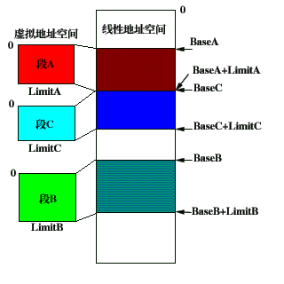
分段机制

Slide 10
虚拟－线性地址转换过程
基本过程：通过虚拟地址中的选择子在描述符表中找到相应的段描述符，取出其中的32位段基地址，该基地址加上虚拟地址中偏移量就形成了线性地址。当然，在相加之前要根据描述符中的Limit字段判断一下该偏移量是否越界。
例：MOV EAX, DS : [EDX]
设描述符表的基地址存放在GDTR中，则转换结果为：
[(GDTR＋DS×8)].Base + EDX
注：[A]表示取A所指向的内存单元的内容

Slide 11
选择子与存储段描述符
选择子的格式：(一般放在段寄存器中)
索引值(13位) | TI(1) | RPL(2)
描述符的格式：
7 | 6 | 5 | 4 | 3 | 2 | 1 | 0
Base(31…24 | Attribute |  | Base(23…0) |  |  | Limit(15…0)
7 | 6 | 5 | 4 | 3 | 2 | 1 | 0 | 7 | 6 | 5 | 4 | 3 | 2 | 1 | 0
G | D | 0 | AV L | Limit(19…16) |  |  |  | P | DPL |  | DT | TYPE

Slide 12
描述符表
描述符可用于描述多种对象：存储段、任务状态段、调用门、任务门、中断门、陷阱门和LDT。
为了便于组织管理，80386把描述符组织成线性表。由描述符组成的线性表称为描述符表。
每个描述符表本身形成一个特殊的内存数据段。这样的特殊数据段最多包含8192个描述符。该段由操作系统维护、并由处理器中的存储管理单元硬件(MMU)访问。
在80386中有三种类型的描述符表：全局描述符表GDT、局部描述符表LDT 和 中断描述符表IDT。在整个系统中，全局描述符表GDT和中断描述符表IDT只有一张，局部描述符表可以有若干张，每个任务有一张。

Slide 13
GDT和LDT
GDT含有每一个任务都可能访问的描述符，通常包含操作系统所使用的代码段、数据段和堆栈段的描述符，也包含多种特殊描述符，如LDT描述符。在任务切换时，并不切换GDT。通过GDT可以使各任务都需要的段能够被共享。
每个任务的局部描述符表LDT含有该任务自己的代码段、数据段和堆栈段的描述符，也包含该任务所使用的一些门描述符，如任务门和调用门描述符等。随着任务的切换，系统当前的局部描述符表LDT也随之切换。通过LDT可以使各个任务私有的各个段与其它任务相隔离，从而达到受保护的目的。
选择子的TI位为0表示它所访问的描述符在GDT中，为1表示描述符在LDT中。

Slide 14
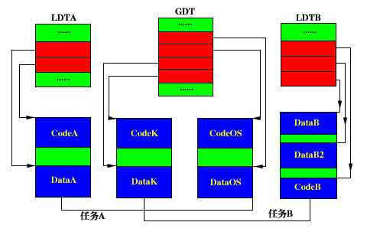
GDT和LDT

Slide 15
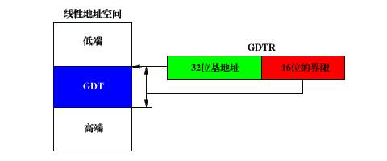
GDTR、LDTR、IDTR、TR
GDT和IDT的基地址分别存放在GDTR和IDTR中，而各个LDT的基地址存放在GDT的LDT描述符中。LDTR是当前所使用的LDT描述符的选择子。
GDTR和IDTR长48位，高32位为基地址，低16位为界限。
LDTR类似于段寄存器，存储的是当前所使用的LDT表的LDT描述符的选择子。
任务状态段寄存器TR包含指示描述当前任务的任务状态段的描述符选择子，从而规定了当前任务的状态段。

Slide 16
Windows线性空间的划分
每个任务理论上最大可用虚拟地址空间可为： 64TB ，而最大可用线性地址空间为：4GB。
Windows将每一个任务可使用的整个线性地址空间分为相等的两半。一半空间的描述符在全局描述符表中，称为全局地址空间；另一半的描述符在局部描述符表中，称为局部地址空间，即任务的私有地址空间。
Windows将操作系统的核心代码和内核态服务函数映射到每个任务的全局地址空间中(0x80000000 ~ 0xFFFFFFFF)，使其服务和数据被所有任务共享。
在Windows中，每个任务实际最多可以使用的线性地址空间为2G。

Slide 17
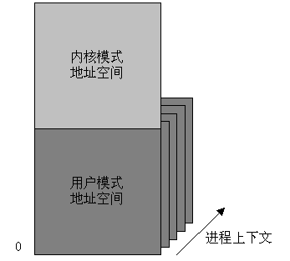
Windows线性空间的划分

Slide 18
分页机制
分页机制在分段机制之后进行操作，以完成线性地址到物理地址的转换过程。
保护模式下，CR0中的PG位控制分页管理机制是否生效。
分页机制把线性地址空间和物理地址空间分别划分为大小相同的块。这样的块称之为页。通过在线性地址空间的页与物理地址空间的页之间建立的映射，分页机制实现线性地址到物理地址的转换。
在80386中，页的大小固定为4K字节，每一页的边界地址必须是4K的倍数。因此，4G大小的地址空间被划分为1M个页，每个页的起始地址用20位记录。
线性地址的低12位经过分页机制直接作为物理地址的低12位使用。页映射函数可看成是把线性地址的高20位转换为对应物理地址高20位的转换函数。

Slide 19
两级页表结构
页映射表的第一级称为页目录表，存储在一个4K字节的物理页中。页目录表共有1K个表项，其中，每个表项为4字节长，包含对应第二级表所在物理地址空间页的基地址。页映射表的第二级称为页表，每张页表也安排在一个4K字节的页中。每张页表都有1K个表项，每个表项为4字节长，包含对应物理地址空间页的基地址。
由于页目录表和页表均由1K个表项组成，所以使用10位的索引就能指定具体表项，即用10位的索引值乘以4加基地址就得到了某个表项的物理地址。
任务切换时，页目录表和页表也要相应进行切换，使得不同任务的线性地址空间被映射到不同的物理地址空间中。
当前页目录表的物理基地址存放在CR3寄存器中。

Slide 20
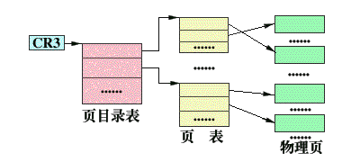
两级页表结构

Slide 21
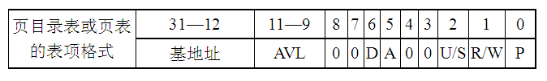
表项格式
P位表示该表项是否有效。P=1表项有效；P=0表项无效。在通过页目录表和页表进行地址转换过程中，无论在页目录表还是在页表中遇到无效表项，都会引起缺页异常。
处理器在访问过某个表项之后总是将其A位置1。一般由操作系统将其周期性的刷新为0。
处理器在对某个物理页进行过写操作之后，总是将其所对应的页表中表项的D位置1。
U/S和R/W位用于对页进行保护。

Slide 22
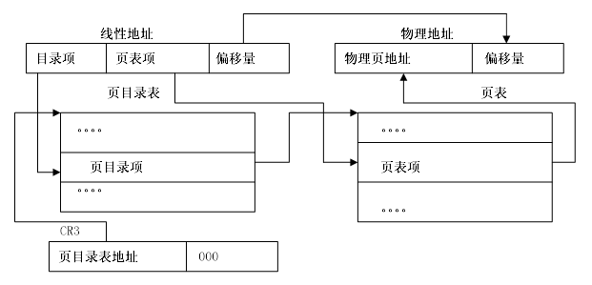
线性地址到物理地址的转换

Slide 23
页的共享
线性空间的全局部分，在每一个任务中都进行相同的映射，使得这些页在所有任务中都映射到同样的物理地址。线性空间中的这一部分页称为全局页。
线性空间的局部部分，在不同的任务中使用不同的映射函数，这部分空间所对应的页称为局部页。
在两级页表结构中，通过共享第二级页表和全局页，支持部分地址空间的有效共享。
GDT映射的段一般都存储在全局页中，LDT映射的段一般存储在局部于具体任务的局部页。
在Windows中，不同任务所对应的不同的页目录表中，有一半表项的内容是相同的；不同任务所对应的不同的页表集合中，有一半元素是共享的。

Slide 24
对内存访问的保护
不同任务之间的保护：（1）每个任务有不同的虚拟－物理地址转换映射，使得每一个任务都有自己独立的虚拟地址空间，任务之间完全隔离。（2）从一个任务切换到另外的任务只能通过任务门进行，任务门中的DPL字段规定了能够访问该任务门的最外层特权级。(必须满足CPL<=DPL)而任务门只能由操作系统创建。
同一任务内的保护：（1）在一个任务内，定义四种执行特权级别，用来限制对任务中的段进行访问；（2）在访问每一个数据段或堆栈段时，CPU都要检测CPL(当前特权级)是否小于等于定义该数据段的描述符中的DPL；（3）在进行直接段间跳转时， CPU要检测CPL是否小于等于定义该数据段的描述符中的DPL；跳转成功后也不会改变CPL。（4）在利用调用门进行段间间接跳转时， CPU要检测CPL是否小于等于调用门的DPL字段，但不检测目标代码段描述符的DPL字段。跳转成功后将CPL设置为目标代码段的DPL，即可以实现特权级变换。

Slide 25
对输入/输出的保护
80386采用I/O特权级IPOL和I/O许可位图的方法来控制输入/输出，实现输入/输出保护。
IOPL存放在标志寄存器EFLAG中，它规定了可以执行所有与I/O相关的指令和访问I/O空间中所有地址的最低特权级。只有当CPL <=IOPL时，才被允许随意访问I/O空间中的任何地址。
每个任务都有一个I/O许可位图，它由二进制位串组成。位串中的每一位依次对应一个I/O地址。 I/O许可位图存放在每个任务所对应的任务状态段(TSS)中。
当CPL > IOPL时，如果该指令所访问的I/O地址所对应的当前任务的I/O许可位为0，则80386允许该I/O操作，如果I/O许可位为1，则禁止该I/O操作。
IOPL的设置和I/O许可位图的创建只能由操作系统进行。

Slide 26
中断和异常
80386把外部中断称为“中断”，把内部中断称为“异常”。中断又可分为可屏蔽中断和不可屏蔽中断， 异常又分为故障、陷阱和中止。
故障处理程序完成之后回到引起故障的指令处，并重新执行该指令；陷阱处理程序完成之后回到触发陷阱的指令的下一条指令处执行；中止是在系统出现严重错误时，通知系统的一种异常，产生中止的当前程序永远不会被恢复。
在保护模式下，也有256个中断，但是中断向量是通过中断门或者陷阱门给出的，中断门或者陷阱门位于中断描述符表IDT中，中断描述表地址是由IDTR（中断描述表寄存器）给出。

